Slide 1
Oct 2018 – Marche à Daoulas

Slide 2
Sept 2018 - Goûter

Slide 3
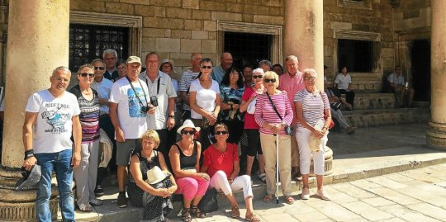
Sept 2018-Voyage Croatie

Slide 4
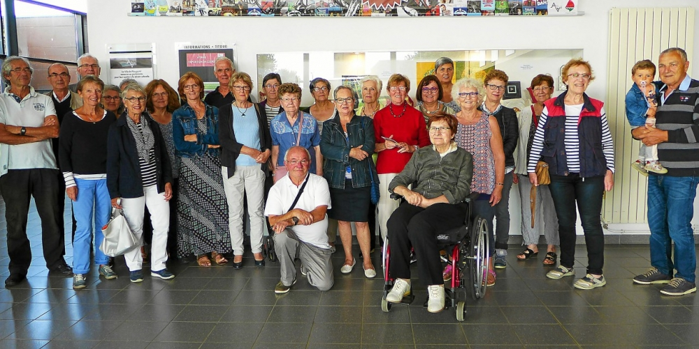
Août 2018-Expo Avel Vor

Slide 5
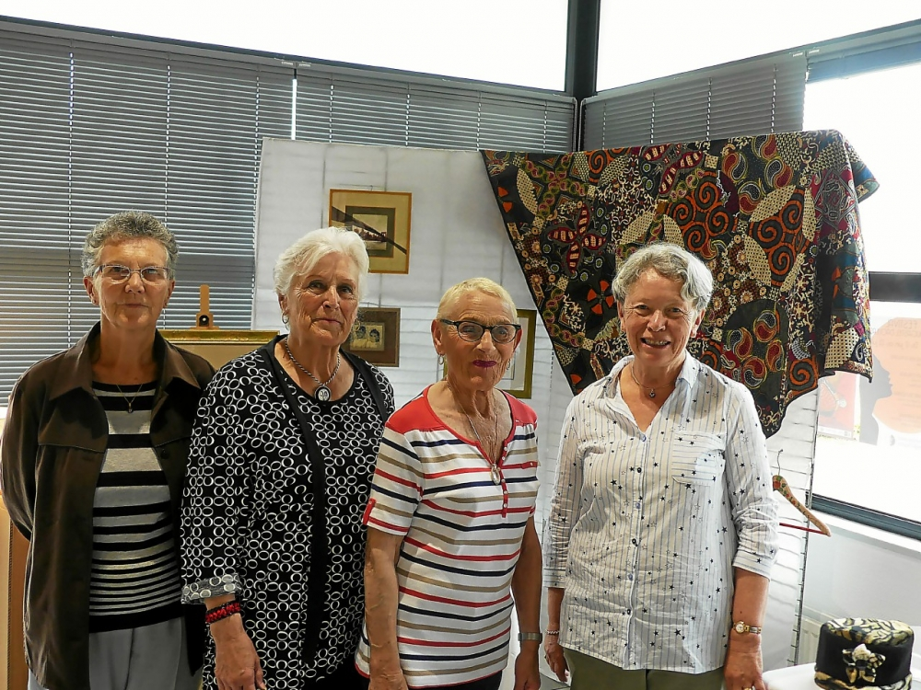
Juin 2018-Expo Frézier

Slide 6
Juin 2018 – Assemblée Générale

Slide 7
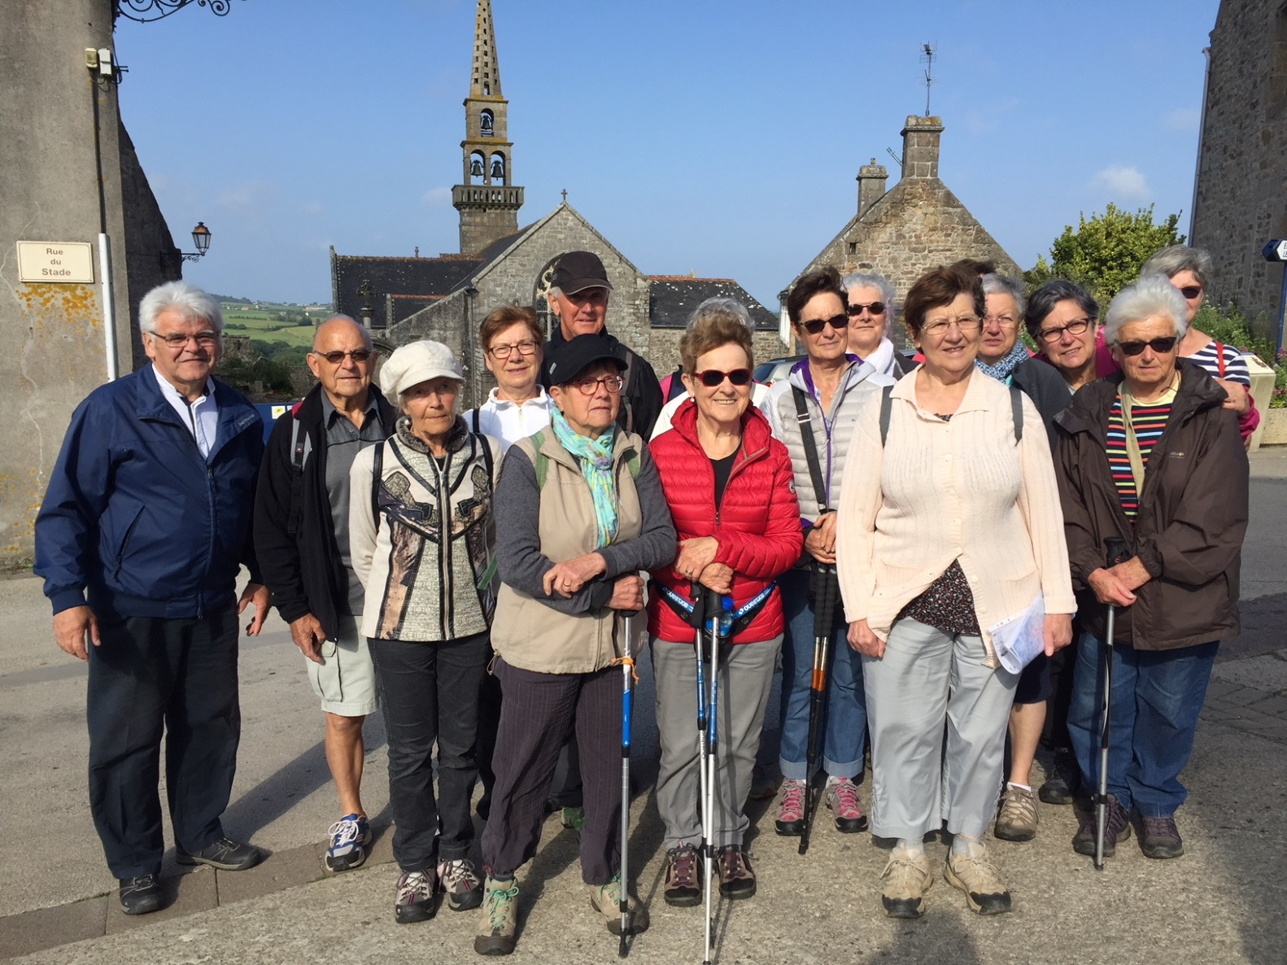
Juin 2018 – Marche à Brélès

Slide 8
Mars 2018 - Sortie Pleumeur Bodou

Slide 9
Mars 2018 – Flânerie Brestoise

Slide 10
Sept 2017 – Une croisière sous le signe du vin

Slide 11
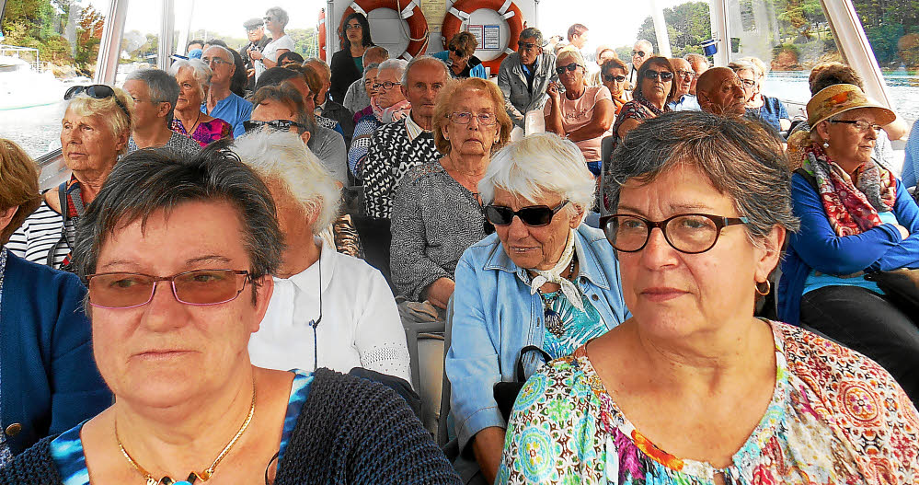
Juin 2017-Balade à Pont-Aven

Slide 12
2017 – Expo Avel Vor

Slide 13
Mars 2017 – Sortie à Locmaria-Berrien

Slide 14
2017 – Marche à Camaret

Slide 15
Juin 2017 – Visite Ets PICHON

Slide 16
Juin 2017 – Marche au Conquet

Slide 17
Octobre 2017 – Presqu’île de Crozon

Slide 18
Octobre 2017 – Visite Ets PICHON

Slide 19
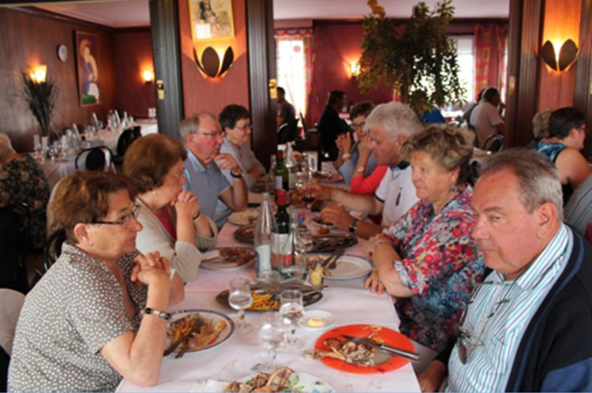
Juin 2017 – Sortie à Pont-Aven

Slide 20
Février 2016 Visite Aéroport

Slide 21
Avril 2016 – Roscoff : Jardin exotique

Slide 22
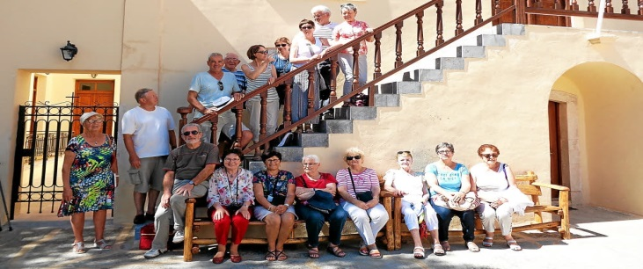
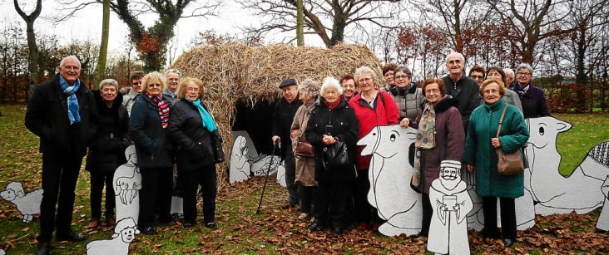
Sept-2016 Voyage en Crête

Slide 23
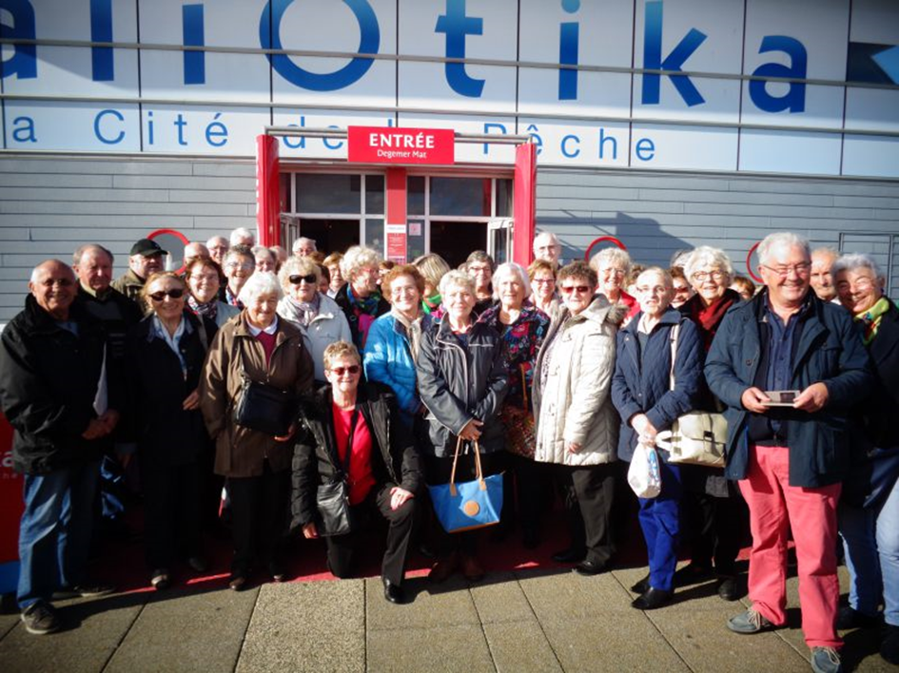
Octobre 2016 – Sortie de Porc en Port

Slide 24
Mai 2016 – Les travaux de la saison exposés

Slide 25
Mai 2016 – Vitrine du talent

Slide 26
2016 – Expo Frezier

Slide 27
Juin 2016 – Argol : Les vieux métiers

Slide 28
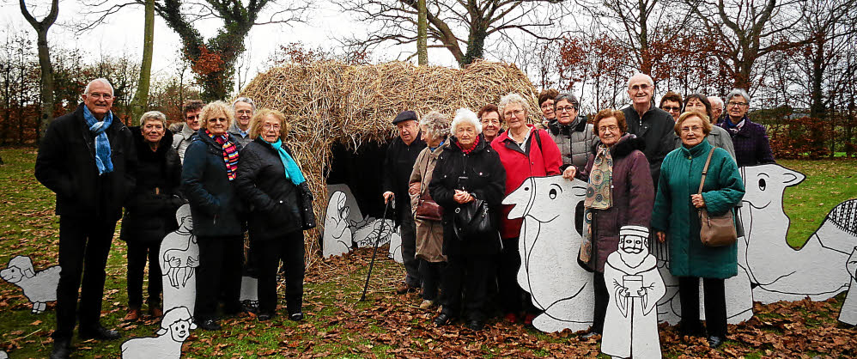
Décembre 2016-sortie musée Plouvien

Slide 29
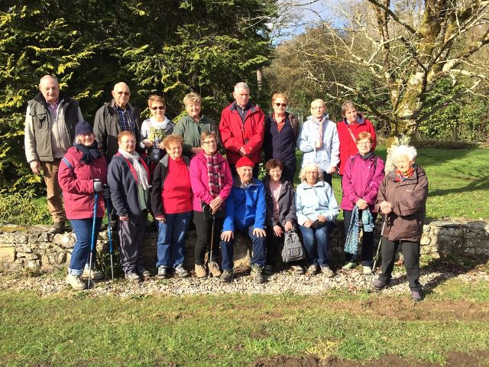
Mars 2015-Marche à Dirinon

Slide 30
Août 2015-Expo Avel-Vor

Slide 31
Visite du Clos Lupin sept 2015

Slide 32
Septembre 2015 – Sortie au Lac de Guerlédan

Slide 33
Juin 2015 – Sortie à Pont-Coblant

Slide 34
Mai 2015-Monastère Plouray

Slide 35
Mars 2015 – La Vallée des Saints

Slide 36
Juin 2015-Landéda

Slide 37
2015 – Départ à la marche

Slide 38
Fev.2014 La Martyre et Landerneau

Slide 39
Avril 2014 La Chorale de PL

Slide 40
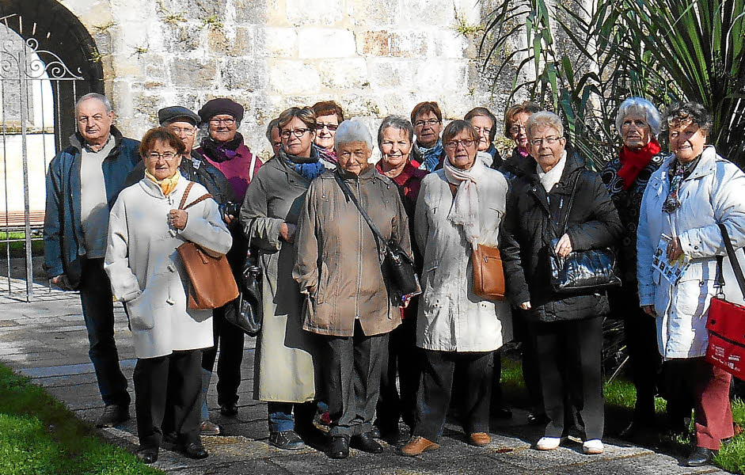
Novembre 2014-Flânerie à Quimper

Slide 41
2014 – Assemblée Générale

Slide 42
2014 Visite Château de Versailles

Slide 43
Oct 2014-Virée dans le 56-Carnac

Slide 44
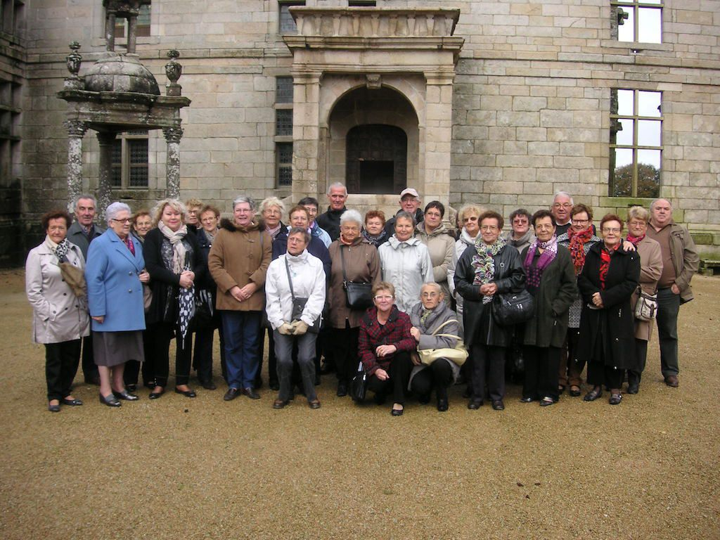
2013-Château de Kerjean

Slide 45
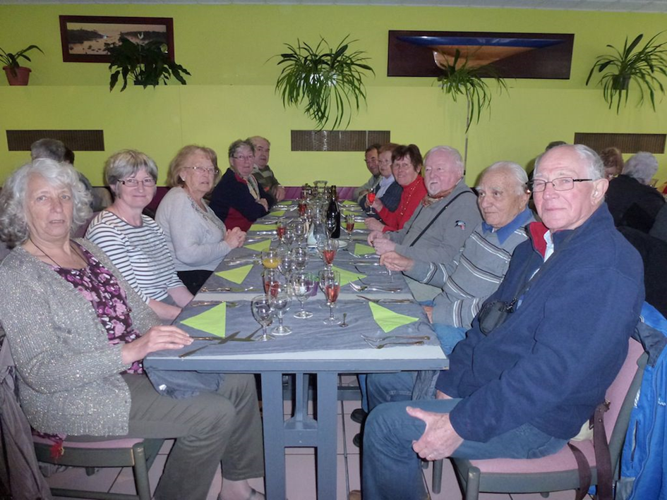
Mai 2013 Balade sur l’Odet

Slide 46
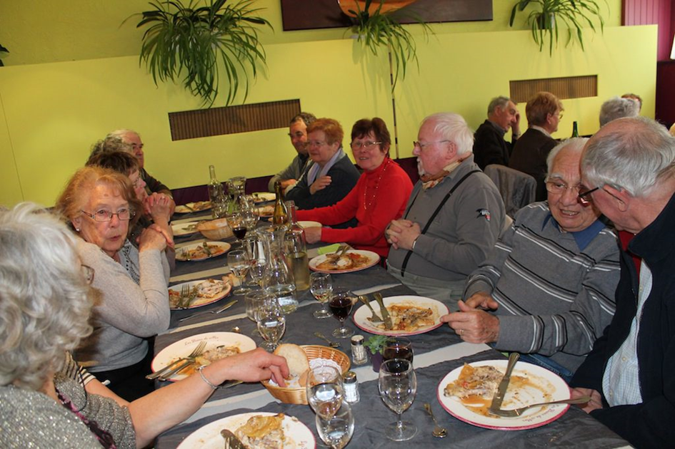
Mai 2013- Balade sur l’Odet

Slide 47
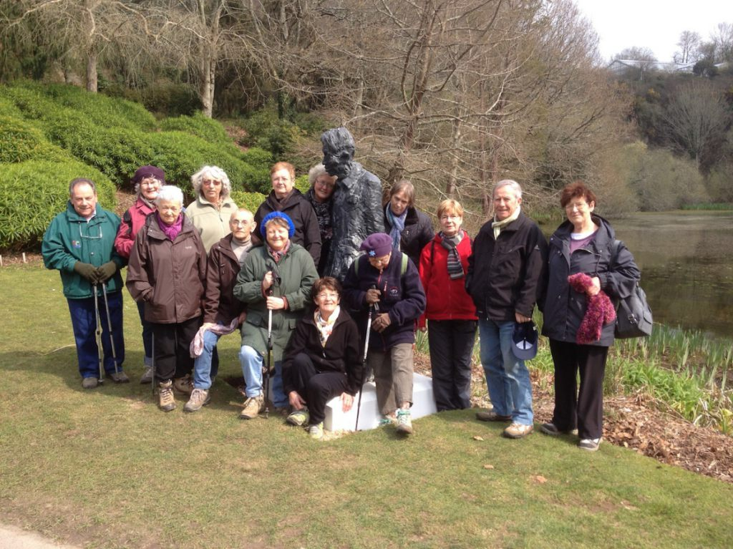
Avril 2013 Vallon Stangalard

Slide 48
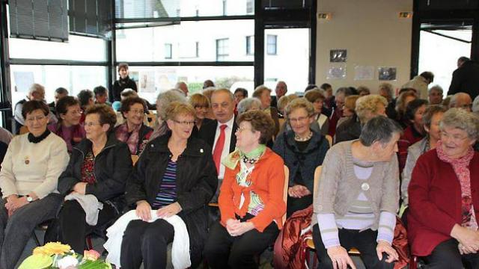
Septembre 2013 – A.G.

Slide 49
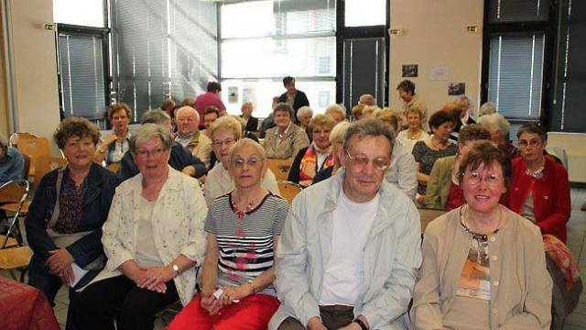
Septembre 2013-Nouvelle Présidence

Slide 50
Octobre 2013 - Balade Brestoise

Slide 51
Octobre 2013 - Voyage à Chypre

Slide 52
Novembre 2011 – Château deKERJEAN

Slide 53
Juin 2012 - Expo

Slide 54
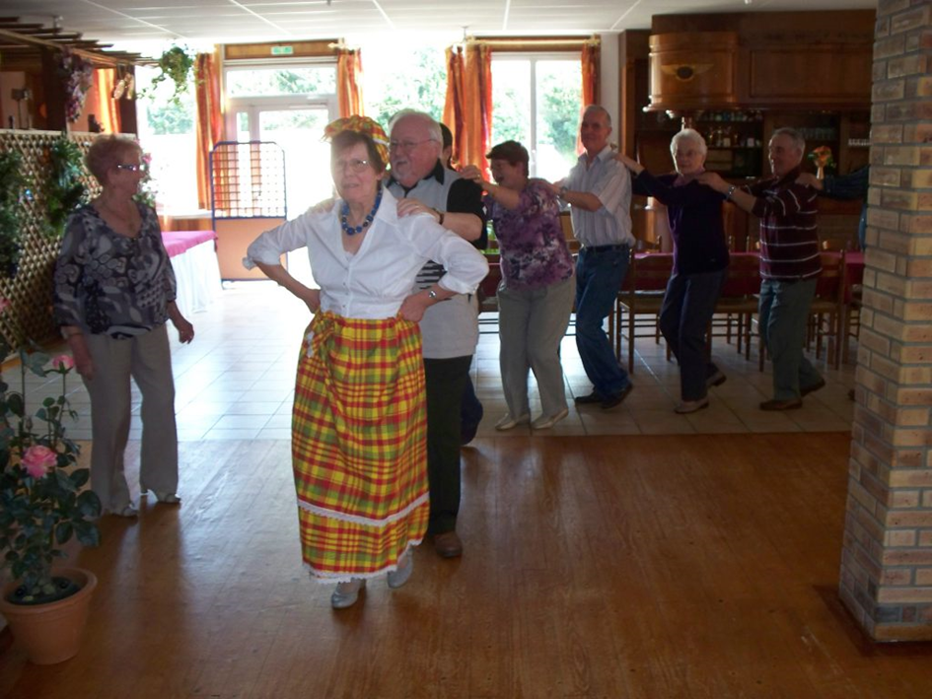
Mars 2012 – Journée antillaise

Slide 55
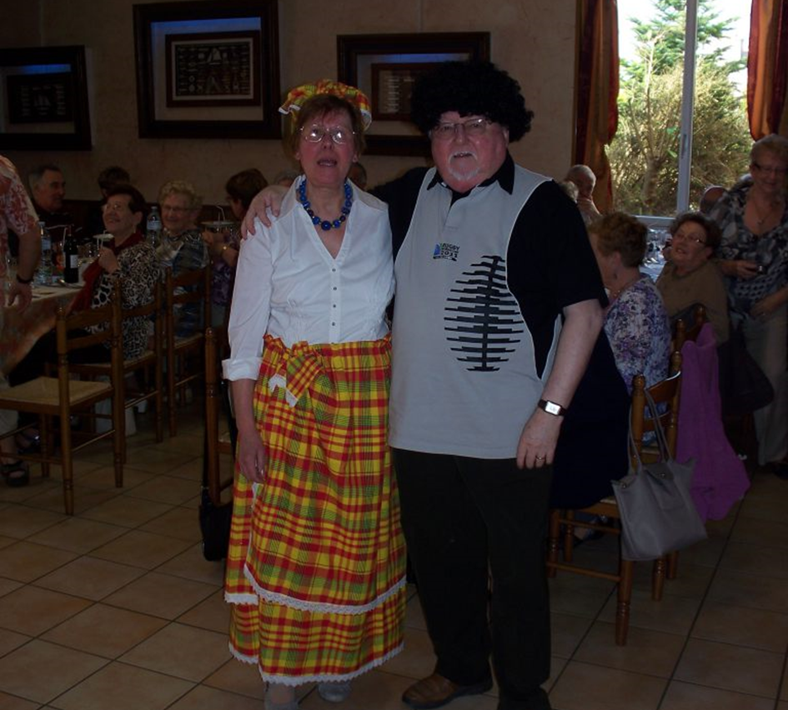
Mars 2012 – Journée antillaise

Slide 57
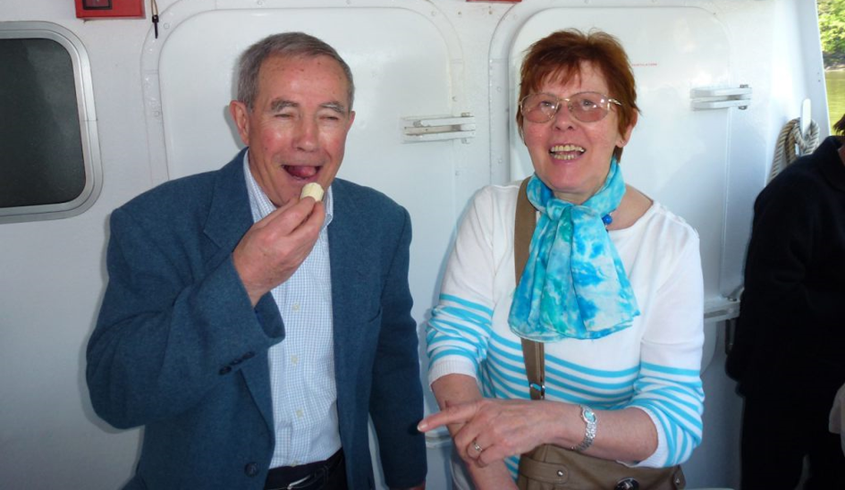
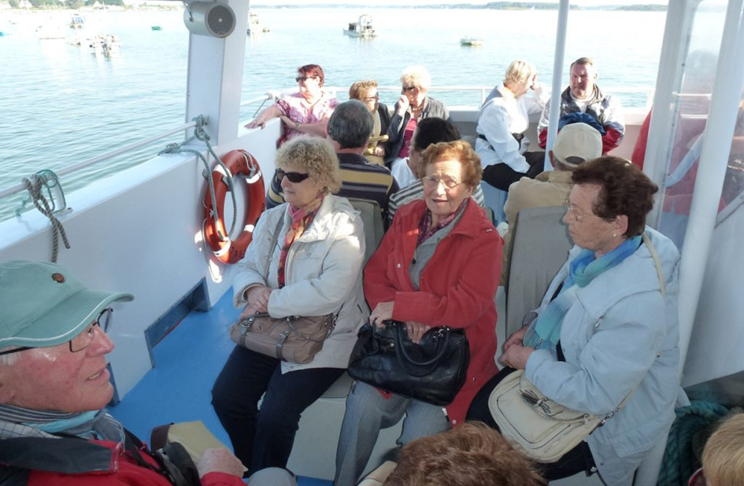
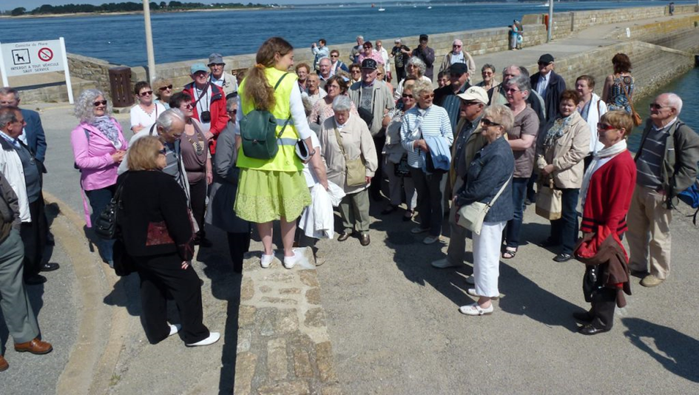
Mai 2012 Presqu’île de Rhuys

Slide 58
2012-Sortie

Slide 59
2012- ?

Slide 60
Oct 2012-Château de Kergroades

Slide 61
Juin 2012 - Voyage au Puy du Fou

Slide 62
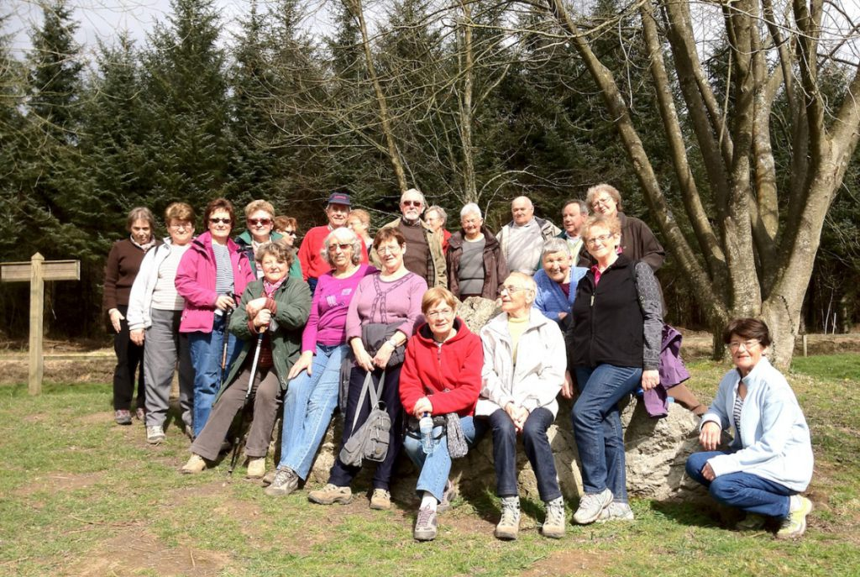
Mars 2012 - Marche à Dirinon

Slide 63
Février 2012 - Cactuseraie

Slide 64
Croisière sur le Rhin sept.2011

Slide 65
Sept 2011-Croisière sur le Rhin

Slide 66
Sept 2011 - Croisière sur le Rhin

Slide 67
Mai 2009 - Visite de l’Odyssaum

Slide 68
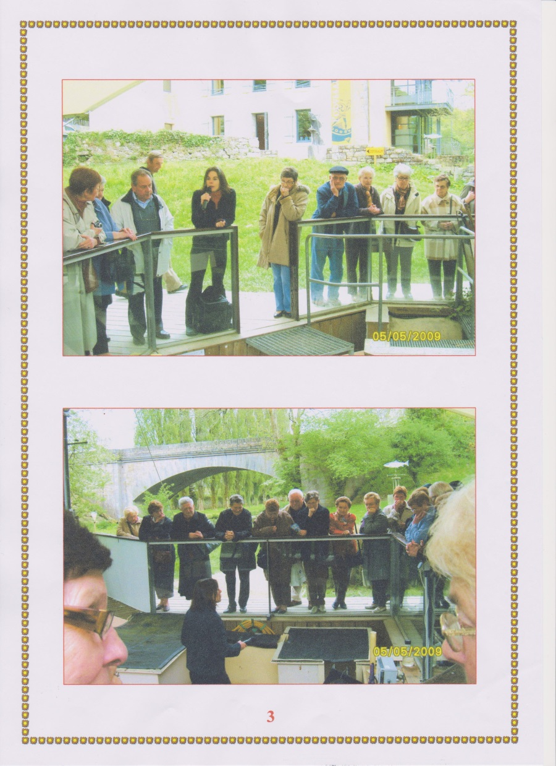
Mai 2009 - Odyssaum Pont-Scorff

Slide 69
Août 2008 – Création P.L.

Slide 70
Activité Ludique : Dominos

Slide 71
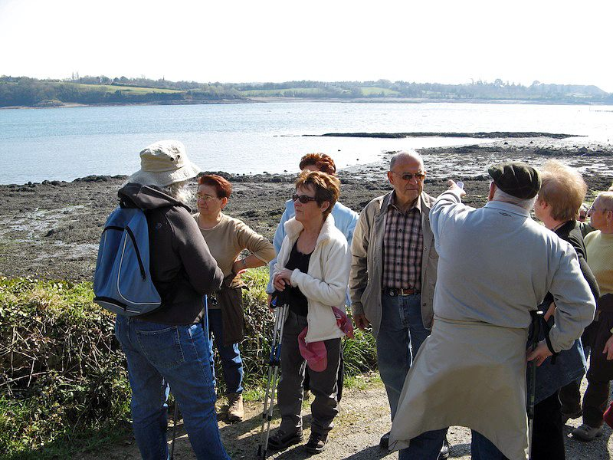
Marche-Les commentaires de Daniel

Slide 72
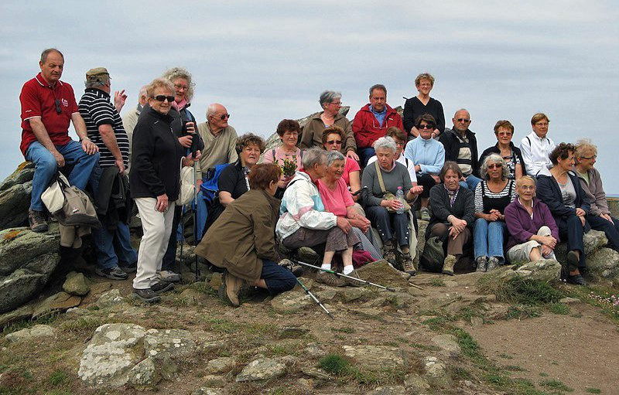
Marche au Conquet

Slide 73
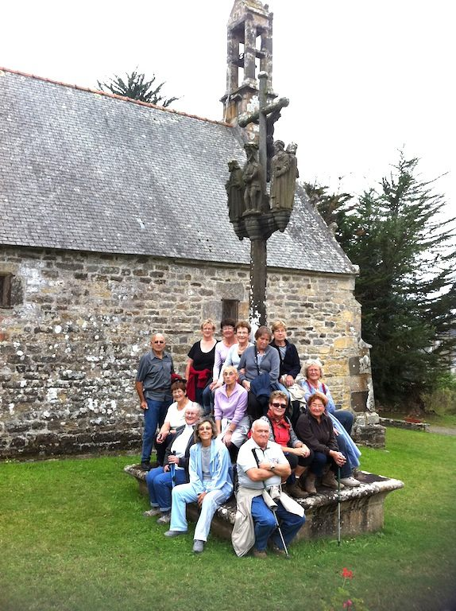

Slide 74
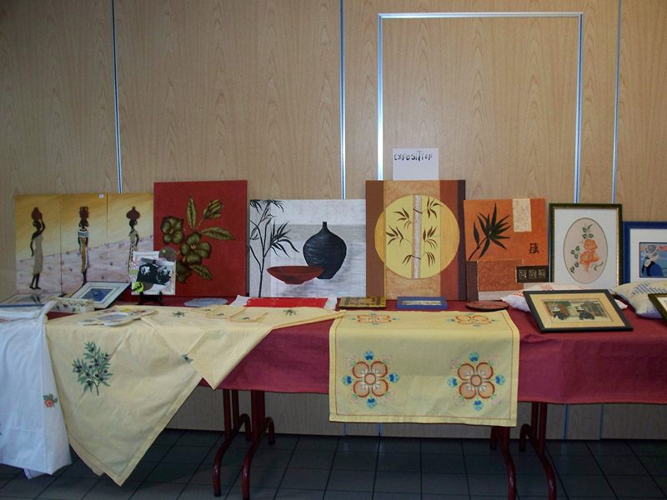
Expo Frézier

Slide 75
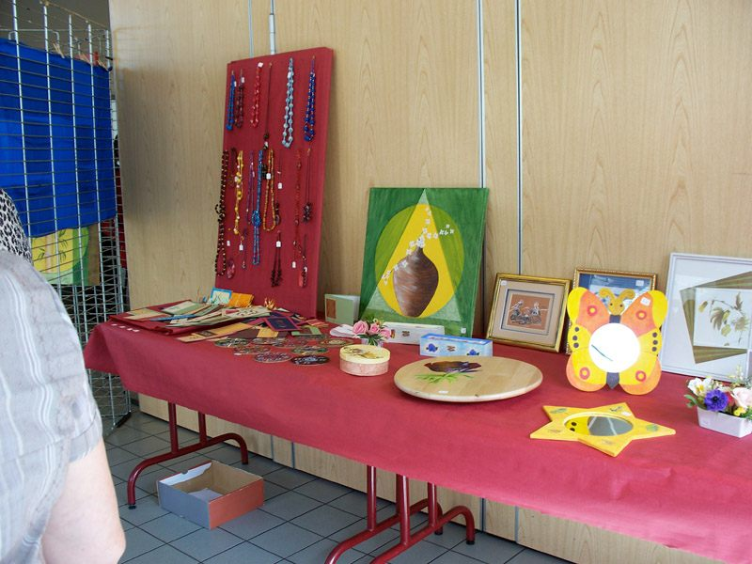
Expo Frézier

Slide 76
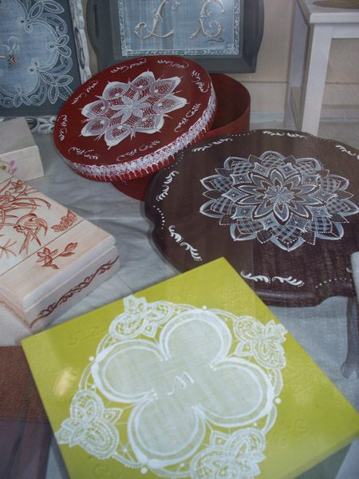
Expo Frézier

Slide 77
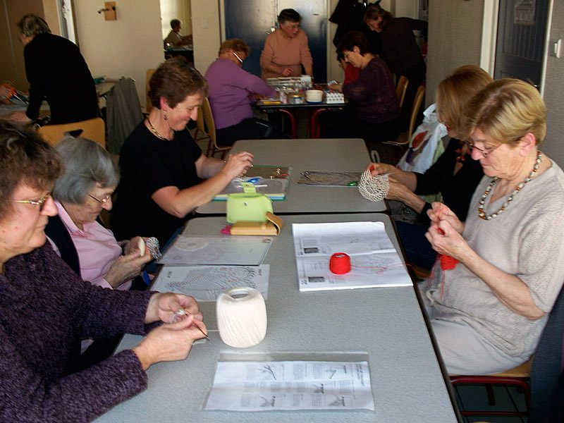
Activités

Slide 78
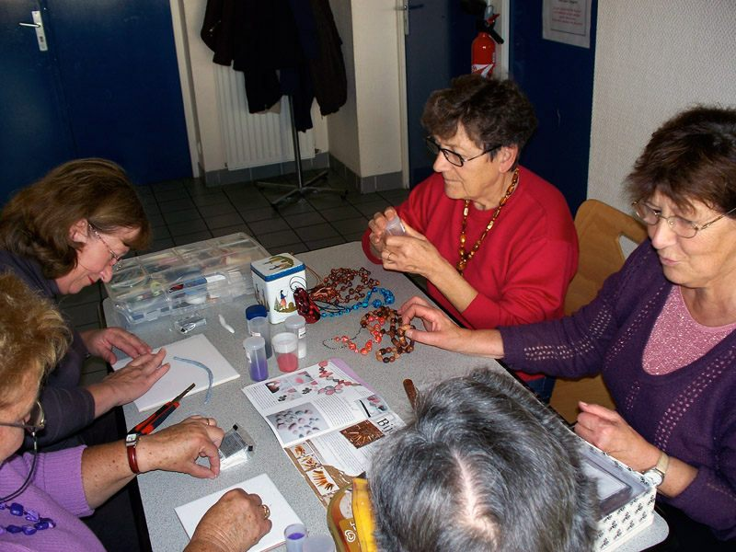
Activités

Slide 79
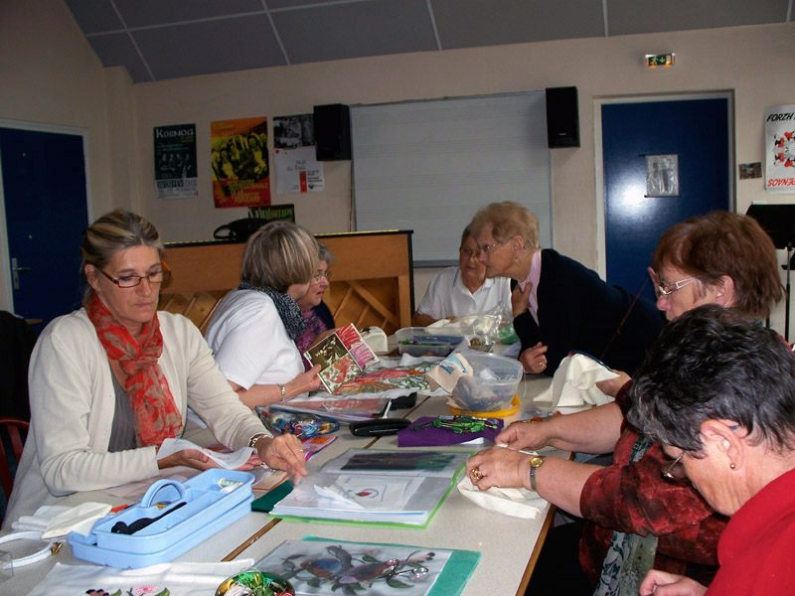
Activités

Slide 80
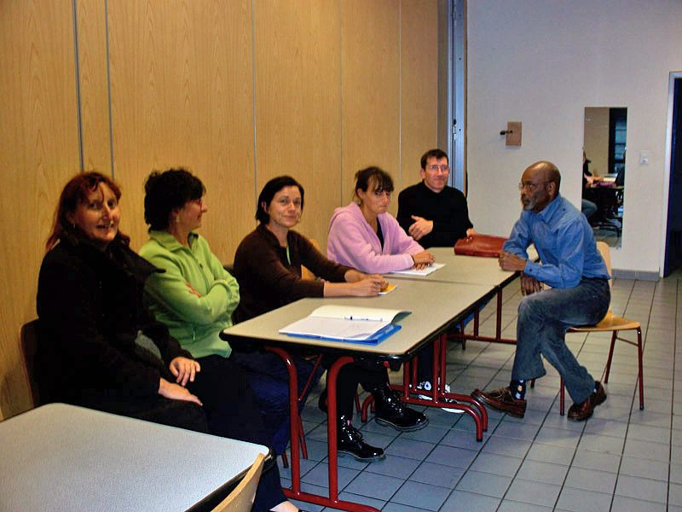
Conversation Anglaise

Slide 81
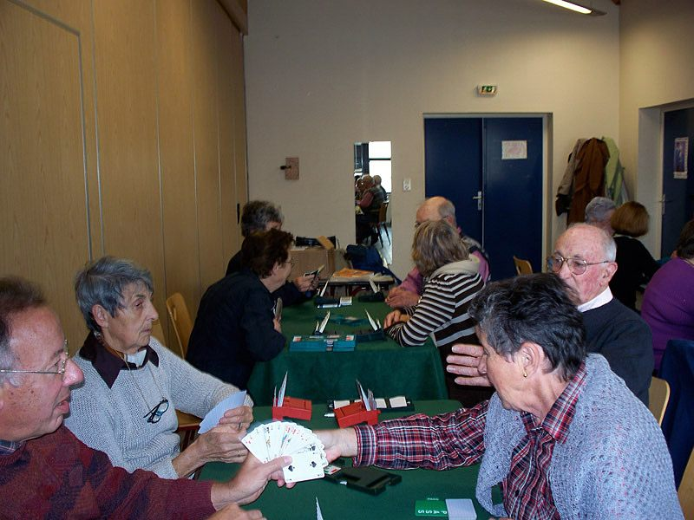
Jeux de Cartes

Slide 82
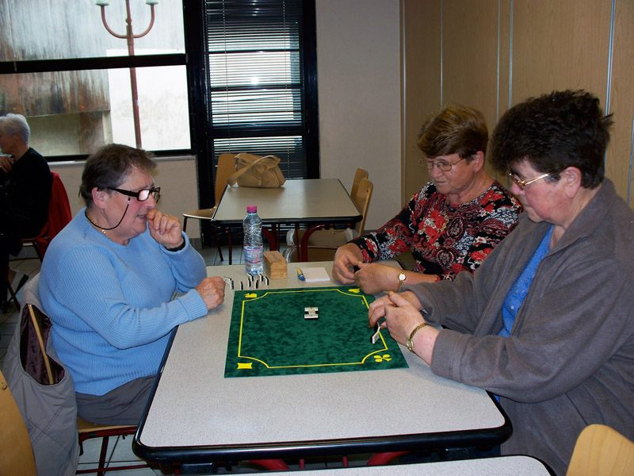
Dominos

Slide 83
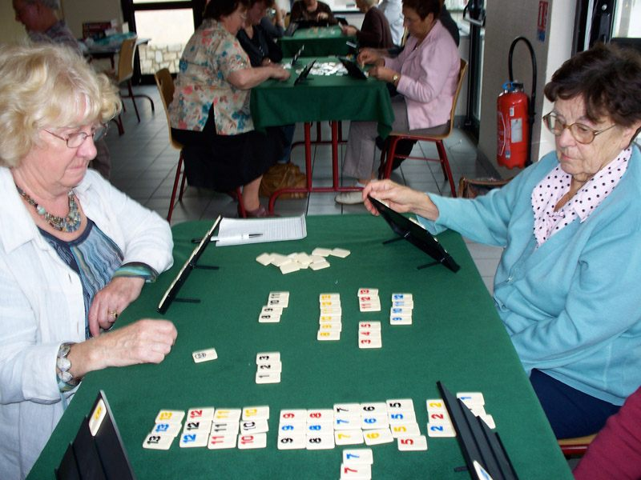
Jeux de Cartes

Slide 84
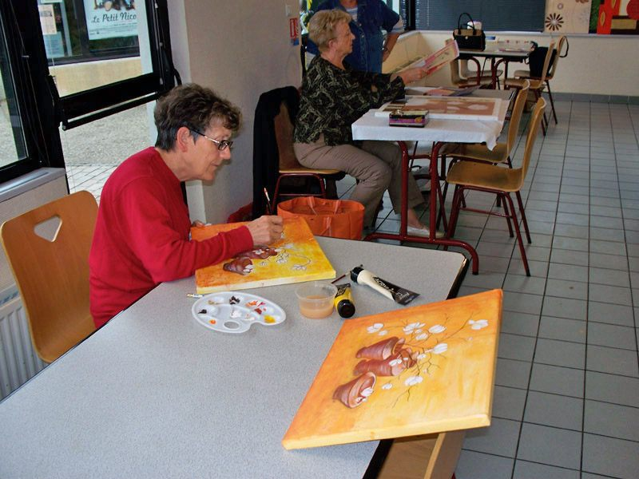
Peinture

Slide 85
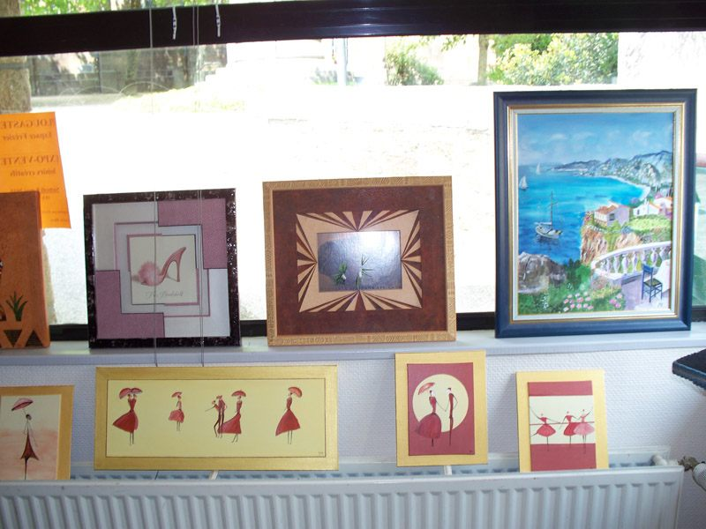
Expo Frézier

Slide 86
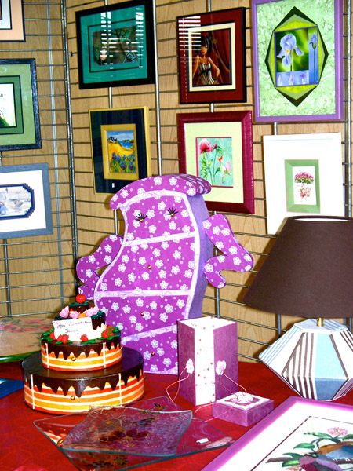
Expo Frézier

Slide 87
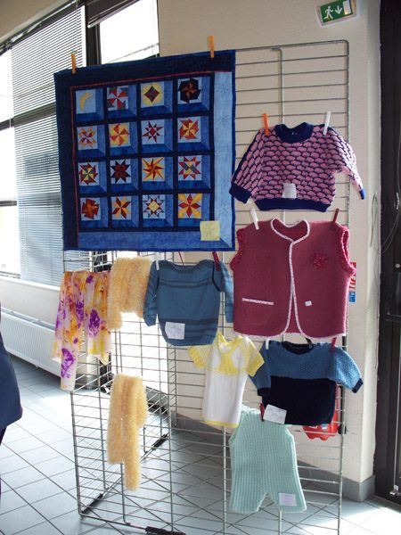
Expo Frézier

Slide 88
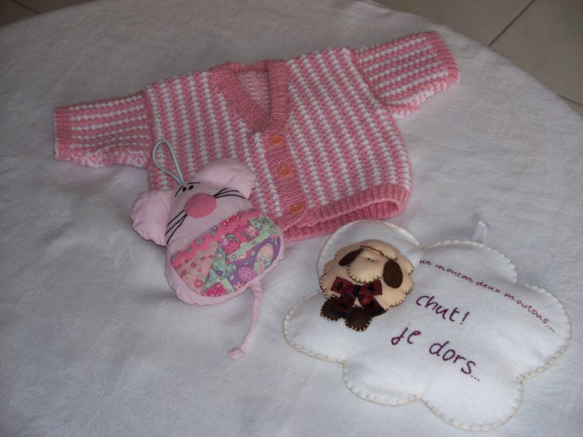
Expo Frézier

Slide 89
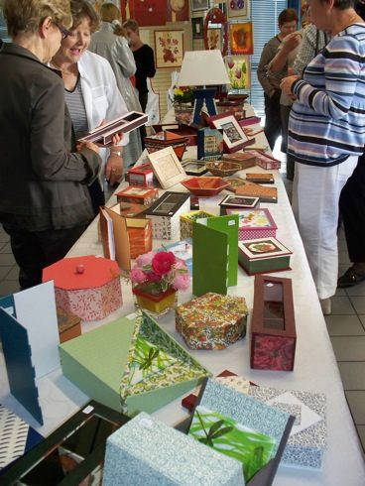
Expo Frézier

Slide 90
Expo Frézier

Slide 91
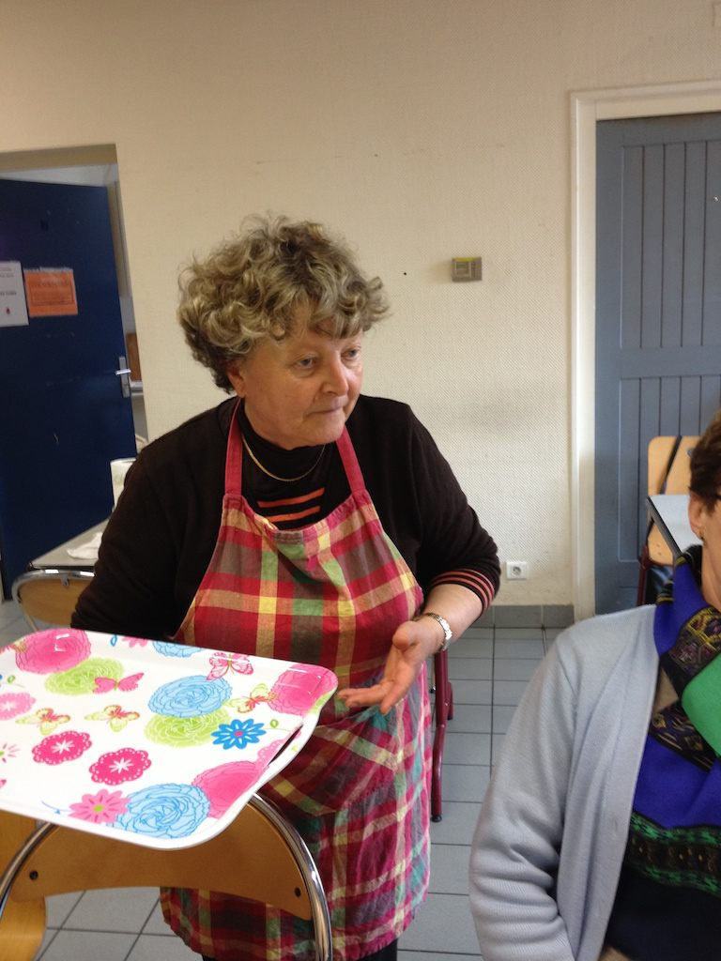
Formation Gourmande

Slide 92
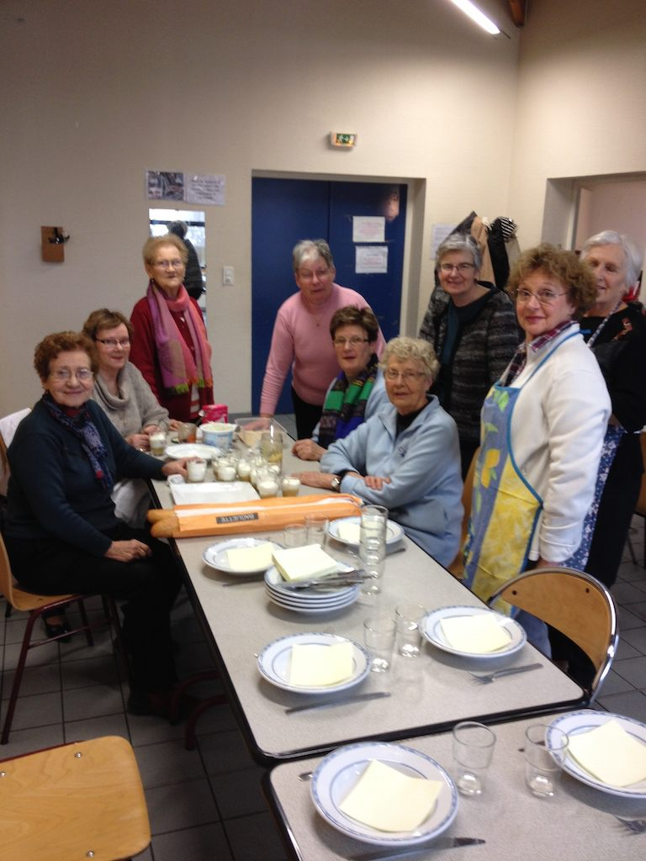
Atelier Culinaire

Slide 93
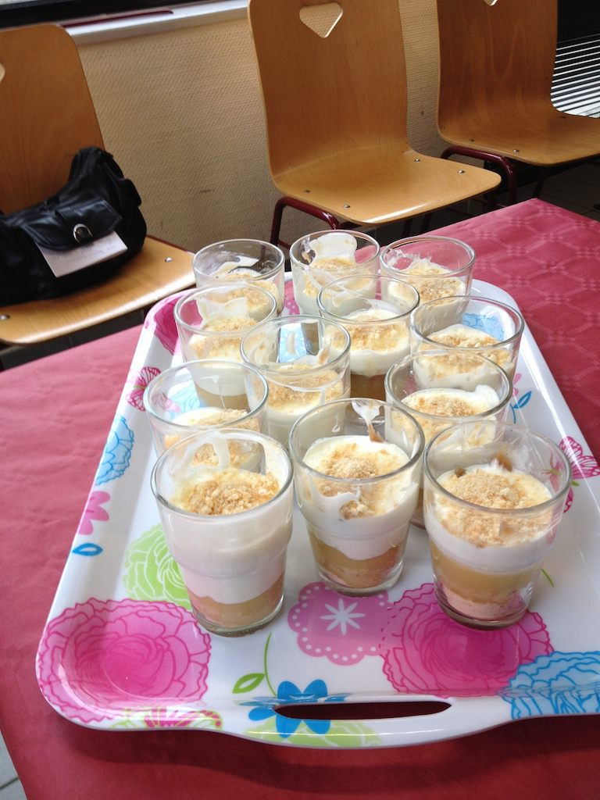
Dessert d’exception

Slide 94
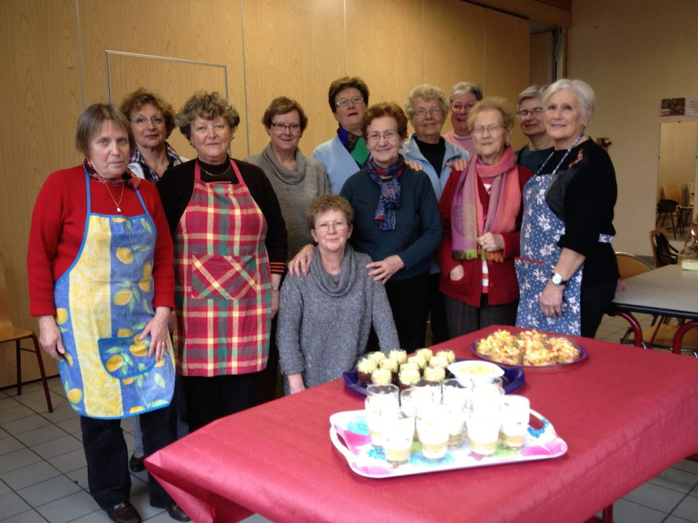

Slide 95
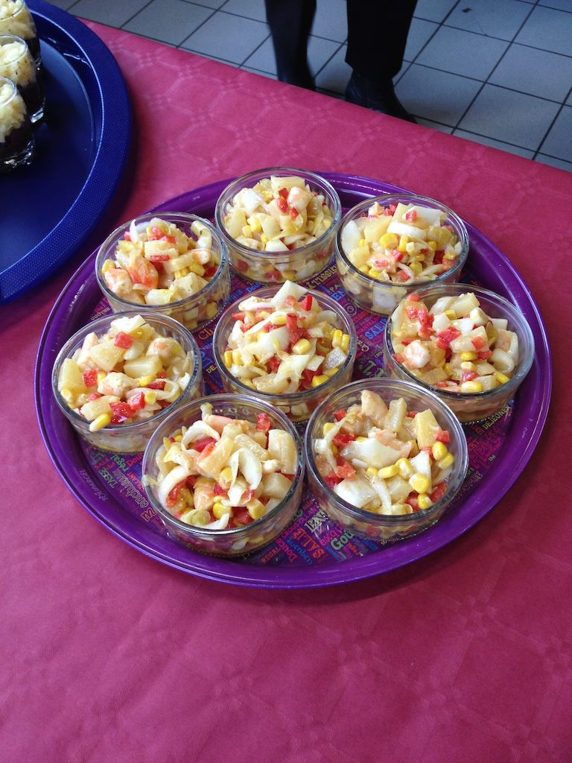
?

Slide 96
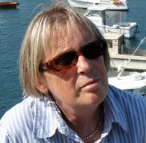
Café Littéraire

Slide 97
Cartonnage

Slide 98
Informatique

Slide 121
Partenaires

